Slide 1
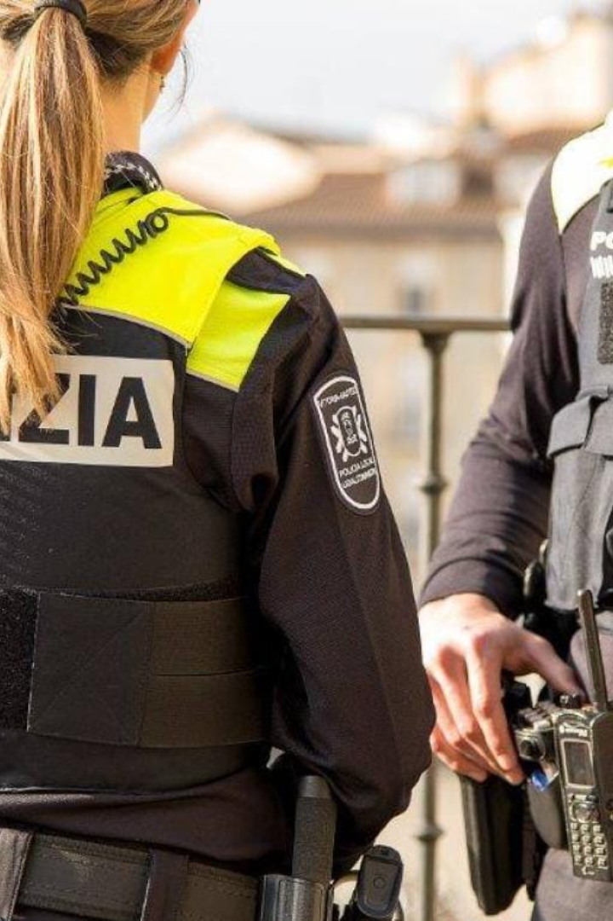
Seguridad Pública en Mi Comunidad
ENJAMBRE
“ accion oportuna, eficaz, viable y segura ante las problematicas que se pudieran presentar.”

Slide 2

PROBLEMATICA
LA SEGURIDAD PUBLICA EN MI COMUNIDAD
Falta de Confianza
Los ciudadanos sienten que las autoridades no les brindan la protección necesaria y las denuncias a menudo no son resueltas.
Alto índice de Delitos
La delincuencia afecta a todas las partes de la comunidad, desde la extorsión y el robo hasta el tráfico de drogas y homicidios.

Slide 3
Principales Problemas
1
Violencia Juvenil
La pandilla juvenil es responsable de los niveles más altos de delitos violentos en nuestra comunidad, pero ¿por qué se unen?
Narcotráfico
2
El tráfico de drogas es una actividad lucrativa que atrae a los jóvenes y corrompe los cuerpos de seguridad. ¿Cómo puede esto detenerse?
3
Robo de Identidad
El robo de identidad es una forma cada vez más común de fraude que puede arruinar la vida de una persona por completo. Pero ¿cuál es el origen?
Inseguridad Ciudadana
4
Los civiles no se sienten seguros en su propia comunidad debido al elevado índice de delitos. ¿Cómo pueden contribuir a la seguridad?

Slide 4

DEFENSA CIUDADANA
OBJETIVO GENERAL:
El desarrollar una aplicación web que permita a los usuarios realizar reportes sobre seguridad, inconformidad y!o necesidades de la comunidad, ya sea desde la comodidad de su hogar o la seguridad de su dispositivo, garantizando asi al usuario un mayor de anonimato y seguridad, incitando su confianza ha realizar los reportes requeridos sin el temor de algun tipo de represarías.
Tener una accion oportuna, eficaz, viable y segura ante las problematicas que se pudierar presentar.

Slide 5

ODS
ODS 11: ciudades y comunidades sostenibles
ODS 5: igualdad de genero
ODS 3: Salud y bienestar
ODS 13: Accion por el clima.
ODS 16: Paz, justicia e instituciones solidas

Slide 6
GRACIAS
ENJAMBRE
Lima Parral Axel Jahir.
Díaz Delgado Jared Moroni.
Romero García Joel.
De La Cruz Llanez Jazmín.
Hernandez Perez Víctor Alejandro.
ASESOR: SALAS VARGAS JUAN ALBERTO.

